Slide 1
Знаки препинания при вводных словах и предложениях

Slide 2
ЗАДАЧИ УРОКА:
1.Закрепить умение находить в тексте и определять роль вводных слов.
2.Формировать умение постановки знаков препинания при вводных конструкциях.
3.Орфографический и пунктуационный контроль.

Slide 3
Задание 1.
Записать слова в 2 столбика: те, которые могут употребляться как вводные, и те, которые не являются вводными:
Разумеется, как будто, едва ли, в-третьих, по-видимому, вдруг, одним словом, вряд ли, по слухам, по-моему, именно, к сожалению, к удивлению, неожиданно, обыкновенно, следовательно, взволнованно, даже.

Slide 4
Задание 2.
Определить синтаксическую роль слова ВЕСНА в предложениях, поставить и объяснить знаки препинания.

Slide 5
1. Весна и осень, лето и зима – все времена года прекрасны по-своему.
2. Мечты, любовь, голубое небо, аромат свежести – это весна.
3. Приближение весны кажется чудом.
4. Жду, весна, твоих первых дней, освещённых лучами яркого солнца и согретых песней жаворонка.

Slide 6
Задание 3.
Синтаксический разбор предложения:
Весной, кажется, обостряются чувства людей, делая их более восприимчивыми ко всему.
(повест., невоскл., простое, двусост., распр., полное, осложнено обособленным обстоятельством, выраженным деепричастным оборотом, и вводным словом)

Slide 7
ИМПРЕССИОНИЗМ
(франц. impressionnisme, от impression – впечатление) - направление в искусстве последней трети XIX - начала XX вв. , утверждающее красоту повседневной действительности, простых мотивов, добивающееся живой достоверности изображения. Во многих картинах импрессионистов (особенно в пейзажах и натюрмортах) акцентируется как бы случайно пойманный взглядом момент непрерывного течения жизни.

Slide 8
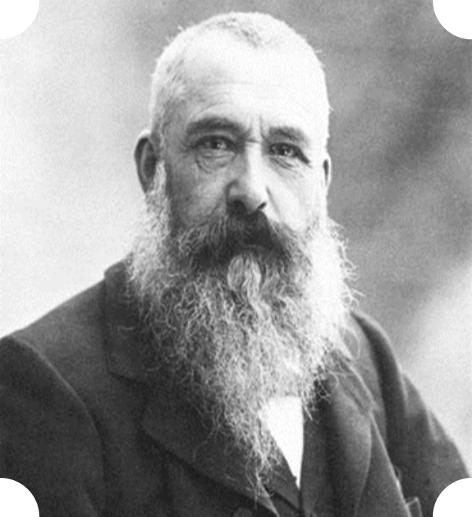
КЛОД МОНЕ
(14 ноября 1840, Париж — 5 декабря 1926, Живерни) — французский живописец, один из основателей импрессионизма.

Slide 9
ИСТОРИЯ КАРТИНЫ
С девяностых годов Моне создает целые серии картин, запечатлевая один и тот же мотив: «Тополя» (1892), «Руанский собор» (1895), «Нимфеи, пейзажи воды» (1900), виды Лондона (1904), виды Венеции (1912).
Однажды, приехав в Лондон, Клод Моне увидел знаменитый собор Святого Петра и решил его нарисовать…

Slide 10
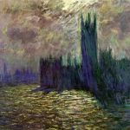
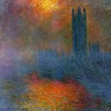
ЛОНДОН. ПАРЛАМЕНТ.

Slide 11
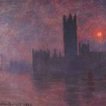

Slide 12
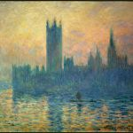
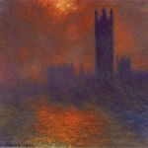

Slide 13
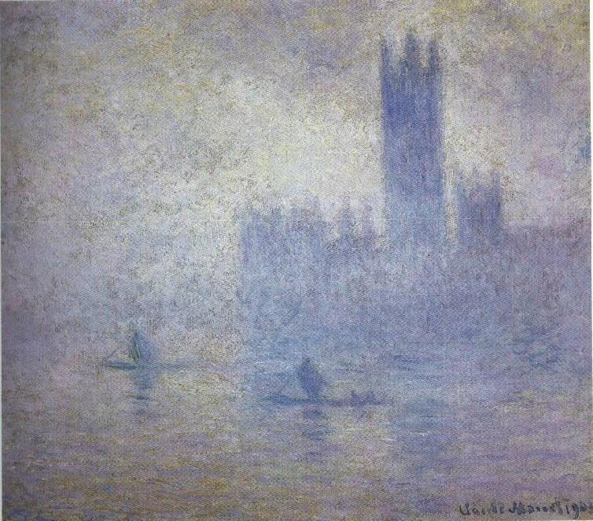

Slide 14
Задание 4.
Вставить подходящие по смыслу вводные слова:
Во время пребывания в Лондоне известный французский художник Клод Моне был поражен собором святого Петра и … решил его нарисовать. … Лондон – город туманов. В этот день туман был таким густым, что сквозь него еле-еле просматривались очертания строений. Моне…все так и изобразил.
Лондонцы, увидевшие на выставке картину, были раздражены: туман на полотне был не серый, а розовый. Когда же возмущенные посетители галереи вышли на улицу, они оторопели. …туман был розовым.

Slide 15
Во время пребывания в Лондоне известный французский художник Клод Моне был поражен собором святого Петра и, конечно, решил его нарисовать. Как известно, Лондон – город туманов. В этот день туман был таким густым, что сквозь него еле-еле просматривались очертания строений. Моне, естественно, все так и изобразил.
Лондонцы, увидевшие на выставке картину, были раздражены: туман на полотне был не серый, а розовый. Когда же возмущенные посетители галереи вышли на улицу, они оторопели. Действительно, туман был розовым.

Slide 16
Домашнее задание:
1. Повторить параграфы 36-37. 2. Составить пожелание ветерану Великой Отечественной войны, используя обращение и вводные слова. 3. Подробно описать хорошо знакомый объект.

Slide 17
СПАСИБО ЗА УРОК!

